Slide 1

User Interface: o design da interface entre o utilizador e o produto.
User Experience: a experiência geral do utilizador quando usa o produto.

Slide 2
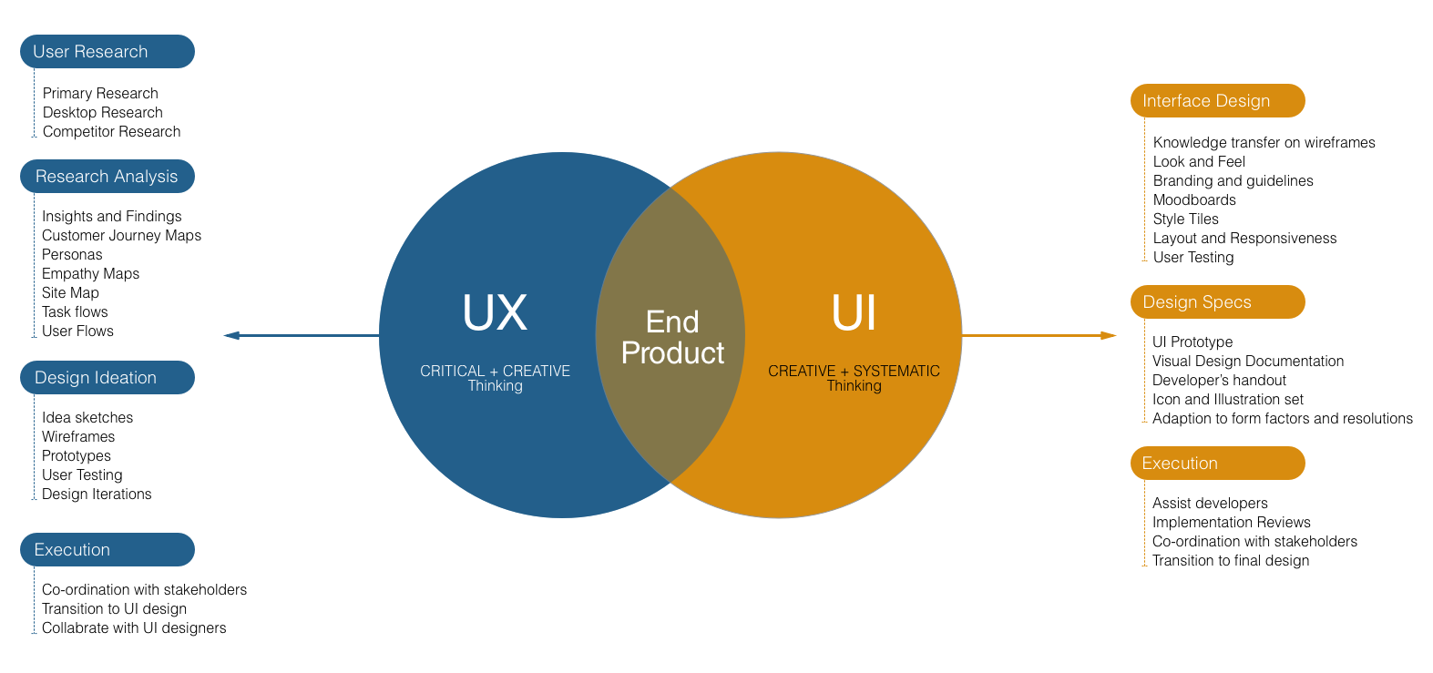

Slide 3
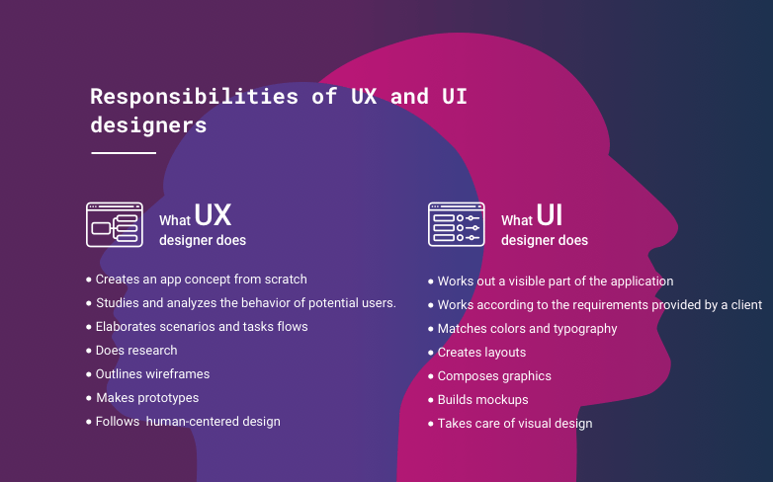
Mais um pouco
sobre o assunto

Slide 4
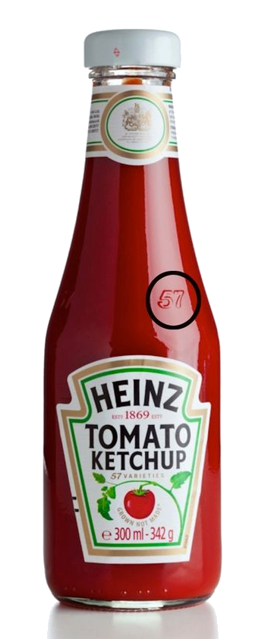
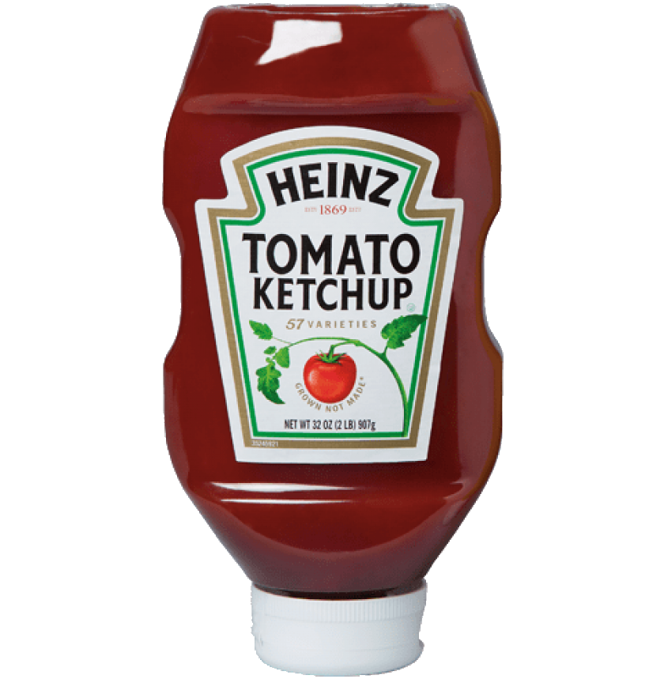
UI ou UX?
Tendo em atenção a questão da experiência do utilizador ao usar o produto e a sua apresentação, qual destes são melhor exemplo de Ui e de Ux?
THE ABOUT

Slide 5
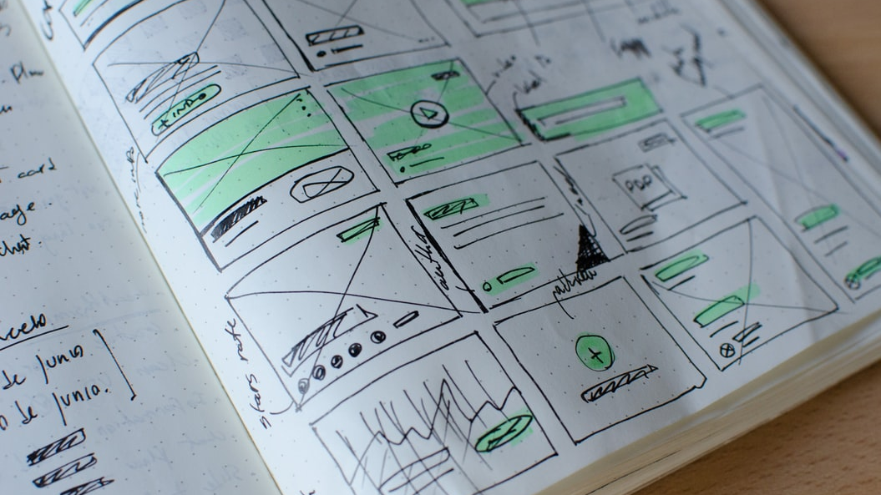


Princípios de design
É uma área enorme e por isso vamos nos centrar em 3 pincipios
Font
Cor
Layout
Não mais de 3 tipos.
Excluindo Branco e Preto, não mais de 3.
Usar Grids

Slide 6



Fonts
Serif
Sans-serif
Script
Textos longos, look tradicional
Um estilo mais moderno
Modreção no seu uso e apenas para Titulos.
Display e monospace.

Slide 7
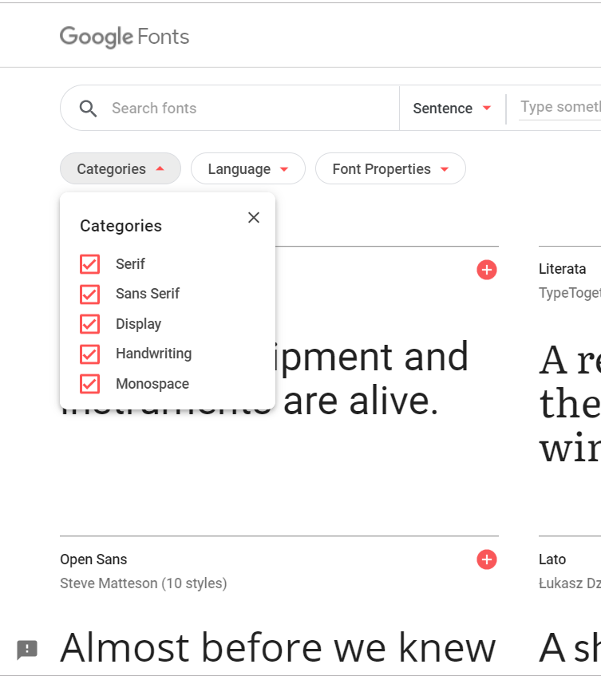
Fonts - DICAS
As fonts também representam emoções Não use mais de 2 ou 3 fontes no total Antes de alterar a fonte, pense em alterar:
● Font weight
● Font size
● Color
● Capitalization (all caps, small caps)
● Letter spacing

Slide 8
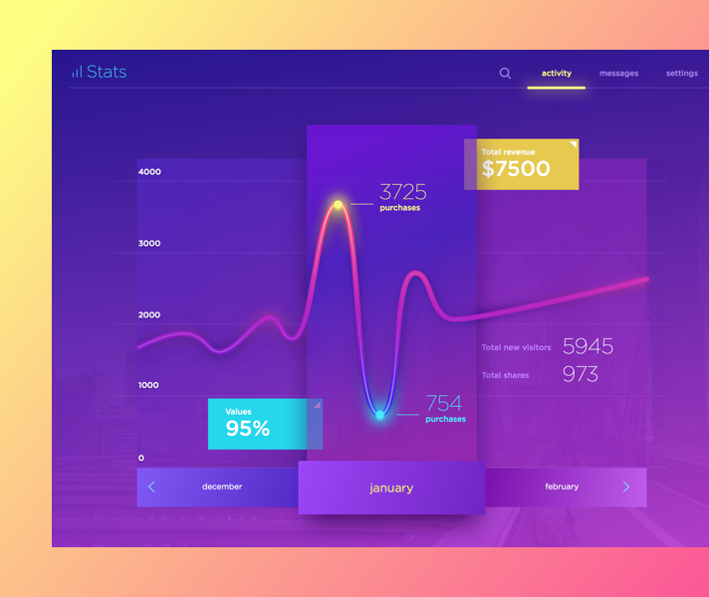
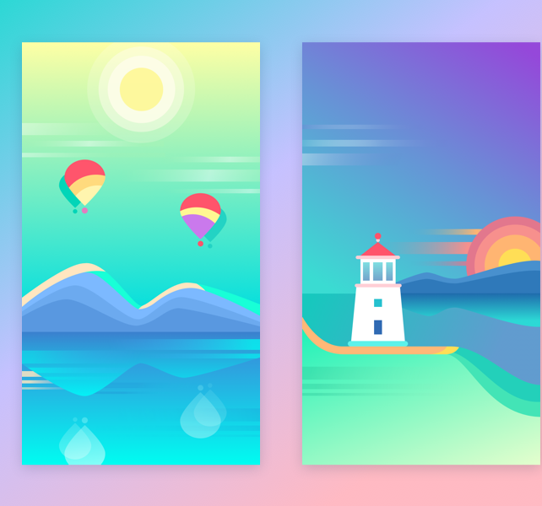
COR
As cores representam emoções
Use cores amigáveis ​​para a Web
Geralmente não use mais de 3 cores
Não use vermelho e verde para contraste

Slide 9
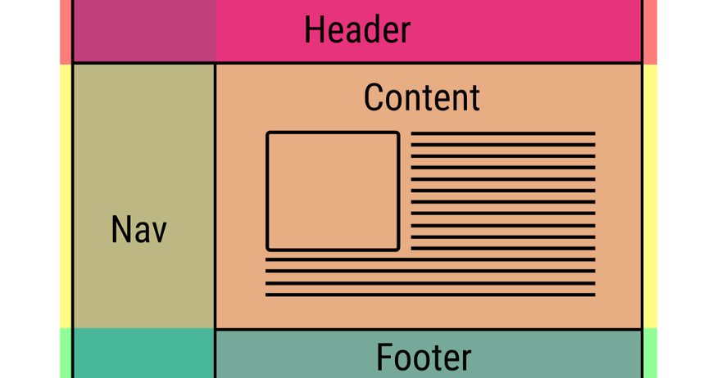
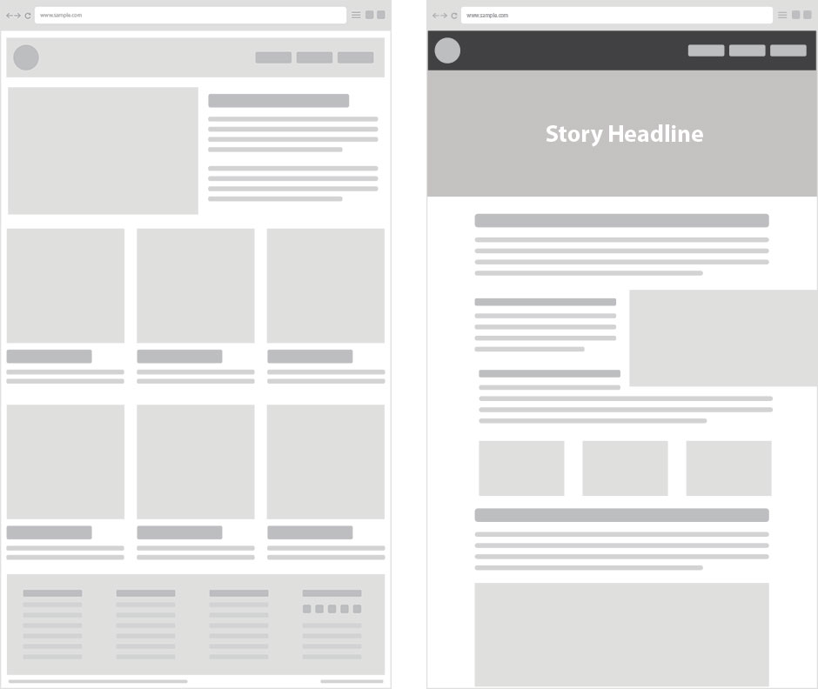
Layouts
Usar layouts padrão
Usar grids
Mais White Space
Design responsivo

Slide 10
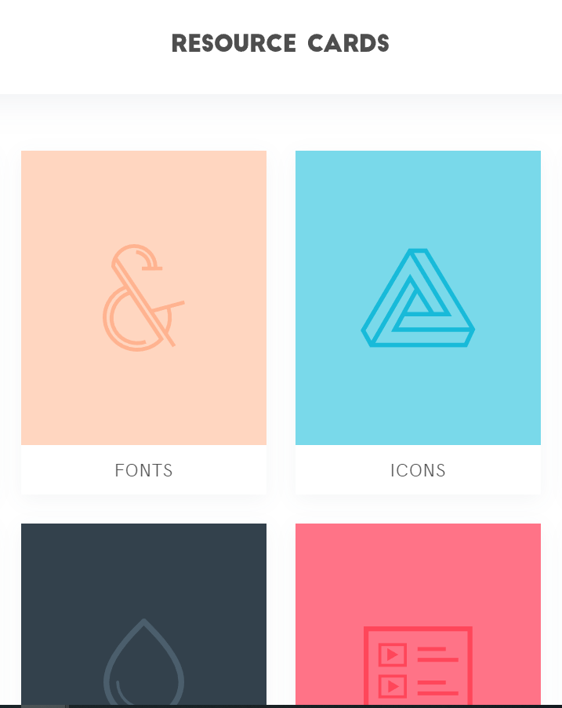
Alguns
Tudo:
https://resourcecards.com/
Fonts:
https://fonts.google.com/
COLOR
www.paletton.com (ou google outro)
Grids
https://getbootstrap.com/
https://materializecss.com/
https://foundation.zurb.com/
Recursos

Slide 11
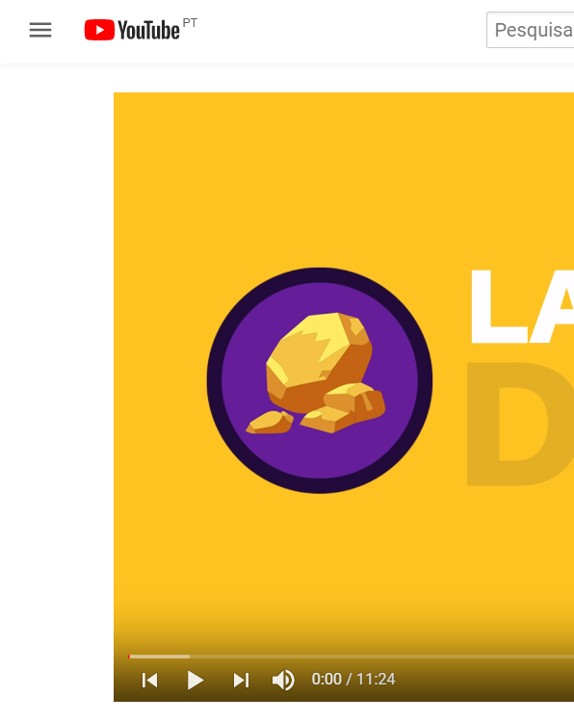
https://www.youtube.com/watch?v=RtPnVtXw6HU&list=PL3vbgVciuOKyd3e2gtUxYmAnoGjaDX20d&index=6
Video
Recursos
-Video
https://www.youtube.com/watch?v=EFf9jBs2yfU&list=PL3vbgVciuOKyd3e2gtUxYmAnoGjaDX20d&index=1

Slide 12


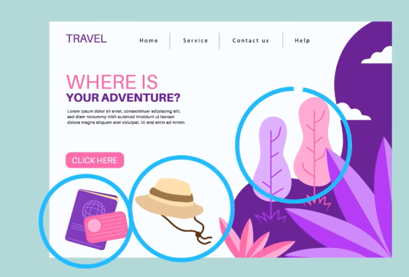
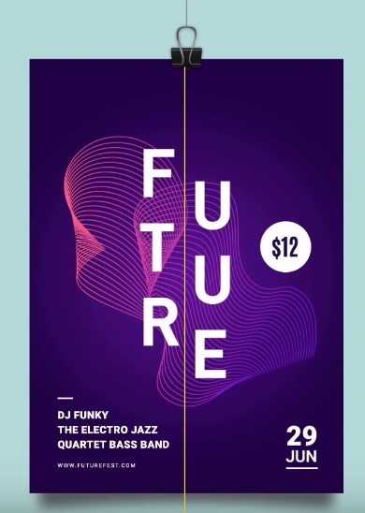
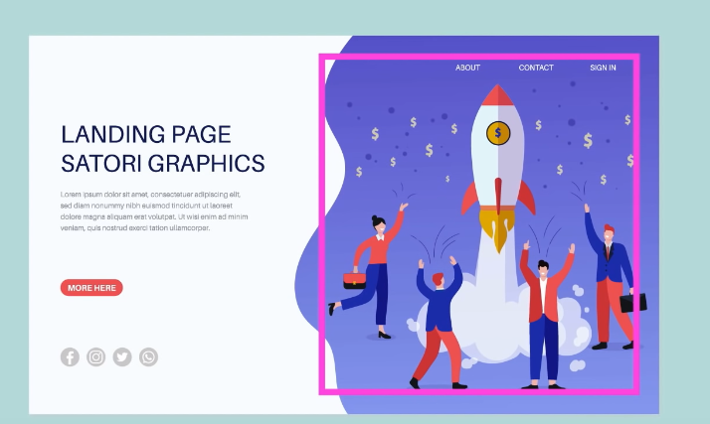
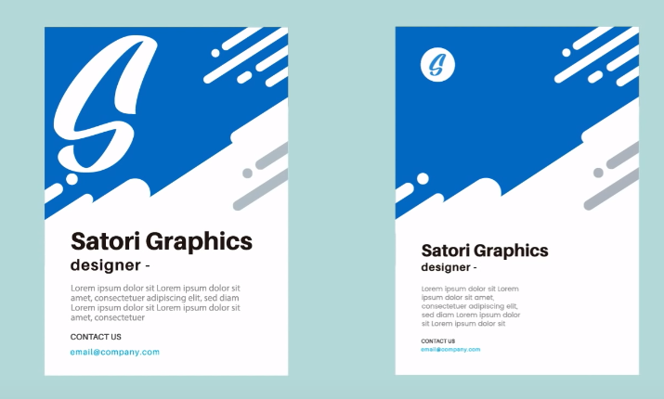
White space, alinhamento, agrupar, repetir, contrastar e foco.

Slide 13

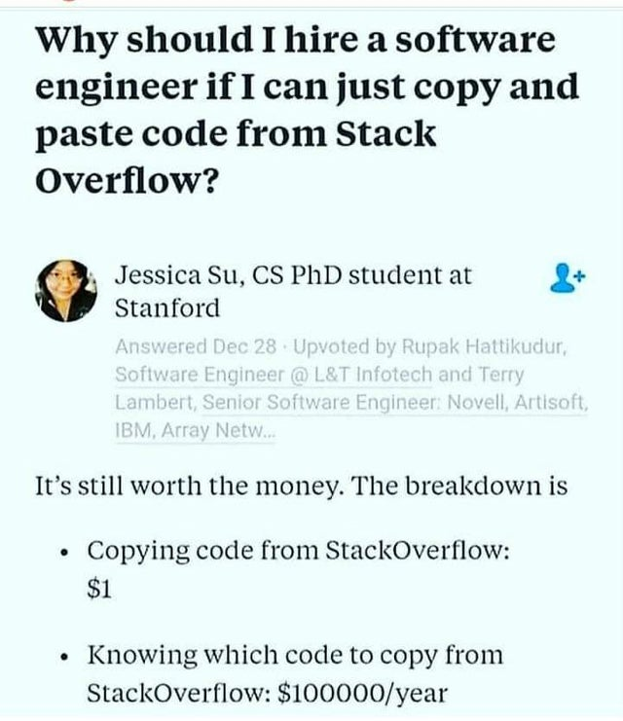
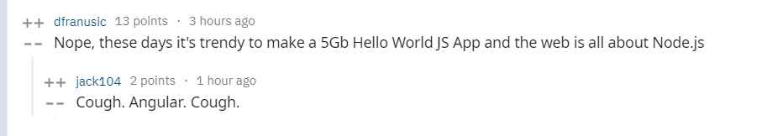
Resumo e Interações
https://uxplanet.org/5-excellent-website-redesigns-before-and-after-7adf742ccbb9
https://www.monospace.pt/
FIM DE DESIGN
AGORA NÓS!

